Slide 1
構造を確認しましょう。

Slide 2
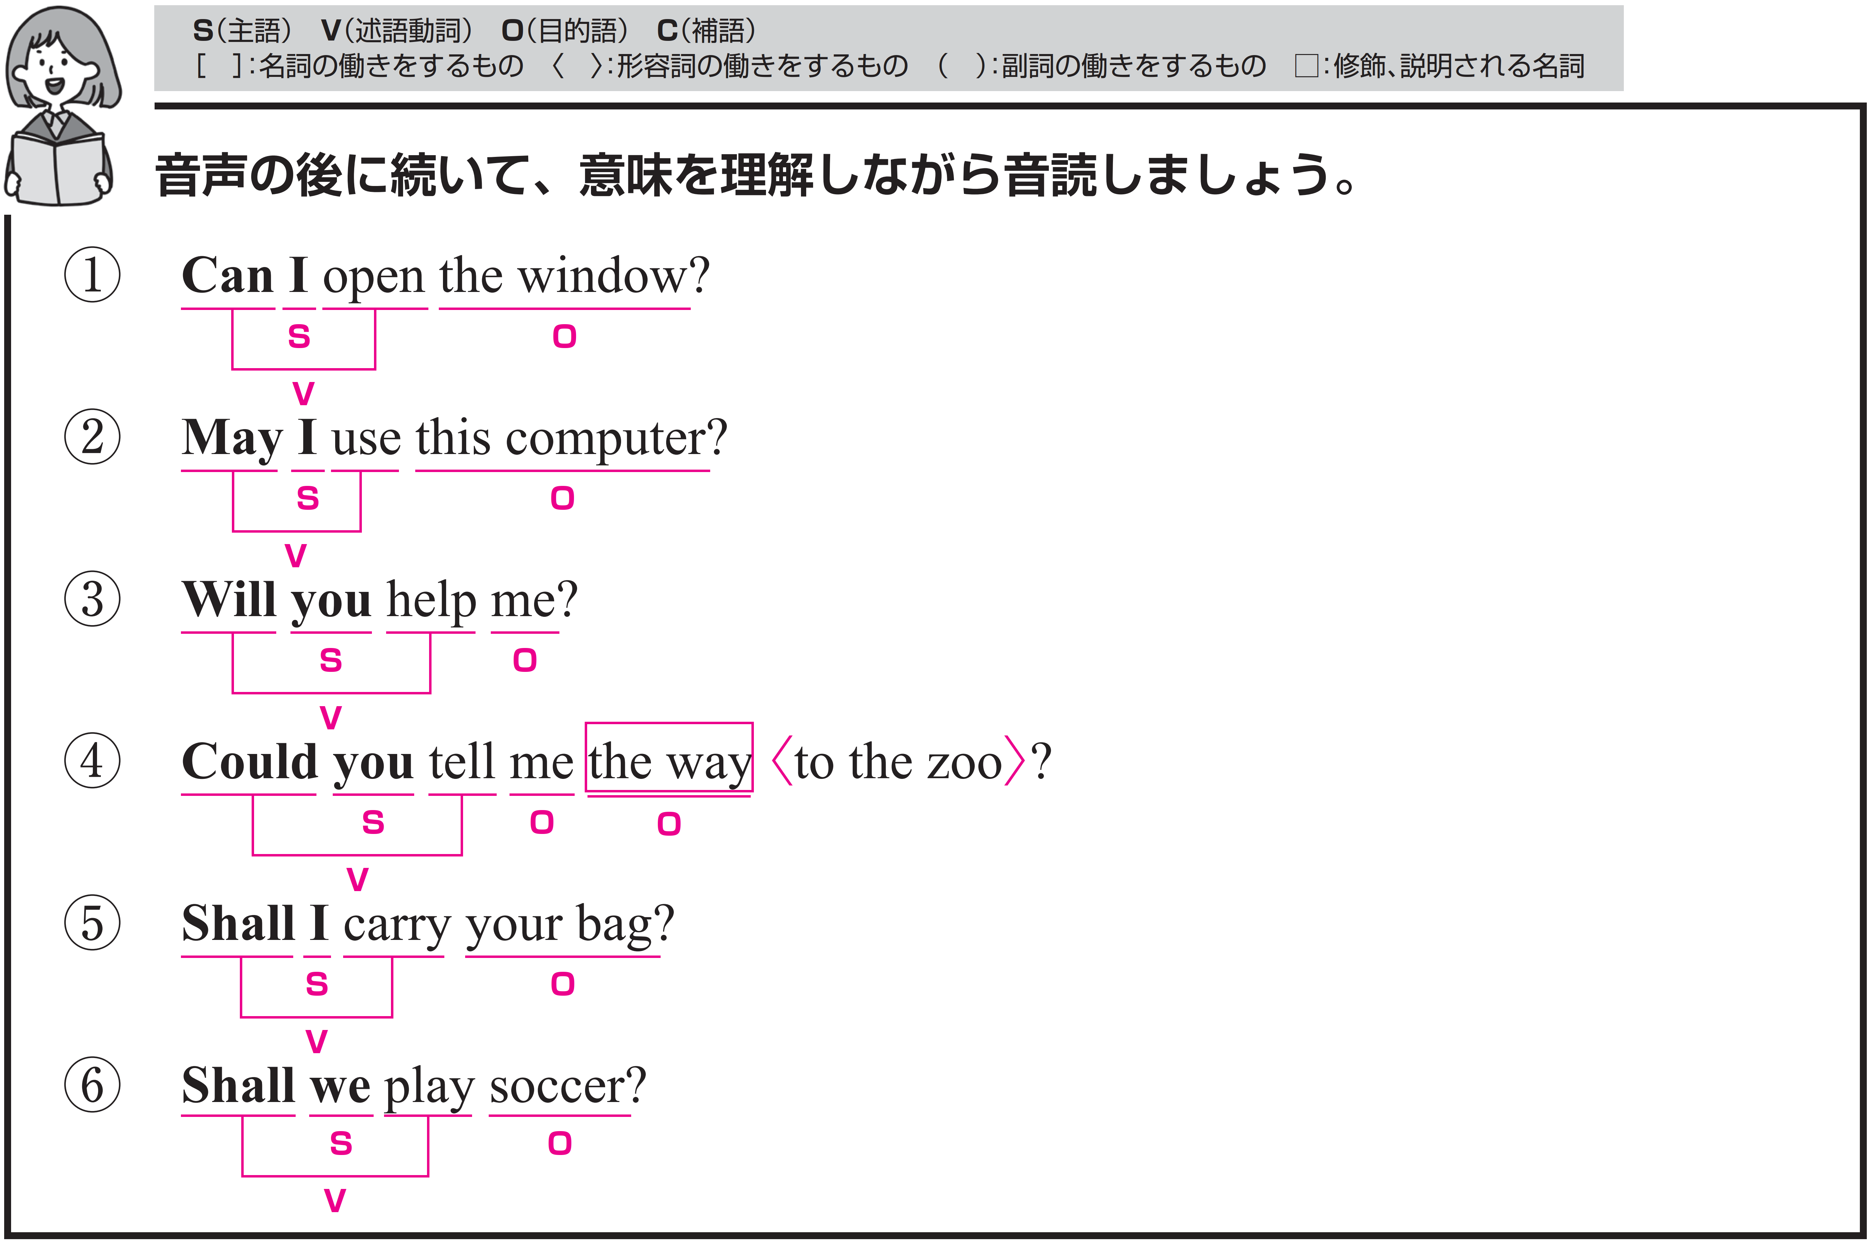
窓を開けてもよいですか。
〇 I がS（主語）、Can ～ open がV（動詞）、
the window が O（目的語）です。
〇 助動詞 Can を文の先頭に置くことで、疑問文となります。

Slide 3
Target Sentence
FLASH
CARD
PRACTICE！

Slide 4

してもよいですか
開ける / 窓を /
Can I open / the window? /

Slide 5
[C--] I [o---] / the window? /

Slide 6
してもよいですか
開ける / 窓を /

Slide 7
してもよいですか
開ける / ドアを /
Can I open / the door? /

Slide 8
[C--] I [o---] / the door? /

Slide 9
してもよいですか
開ける / ドアを /

Slide 10
してもよいですか
洗う / 私の車を /
Can I wash / my car? /

Slide 11
[C--] I [w---] / my car? /

Slide 12
してもよいですか
洗う / 私の車を /

Slide 13
このコンピュータを使ってもよいですか。
〇 I がS（主語）、May ～ use がV（動詞）、
this computer が O（目的語）です。
〇 助動詞 May を文の先頭に置くことで、疑問文となります。

Slide 14
Target Sentence
FLASH
CARD
PRACTICE！

Slide 15
してもよいですか 使う /
このコンピューターを /
May I use /
this computer? /

Slide 16
[M--] I [u--] /
this computer? /

Slide 17
してもよいですか 使う /
このコンピューターを /

Slide 18
してもよいですか 使う /
この鉛筆を /
May I use /
this pencil? /

Slide 19
[M--] I [u--] /
[t---] pencil? /

Slide 20
してもよいですか 使う /
この鉛筆を /

Slide 21
してもよいですか 読む /
この本を /
May I read /
this book? /

Slide 22
[M--] I [r---] /
[t---] book? /

Slide 23
してもよいですか 読む /
この本を /

Slide 24
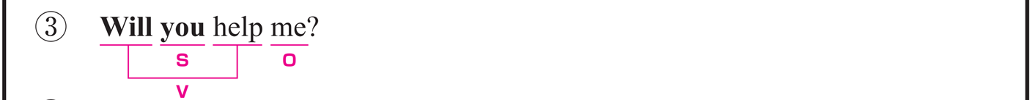
私を手伝ってくれませんか。
〇 you がS（主語）、Will ～ help がV（動詞）、
me が O（目的語）です。
〇 助動詞 Will を文の先頭に置くことで、疑問文となります。

Slide 25
Target Sentence
FLASH
CARD
PRACTICE！

Slide 26
してくれませんか
手伝う / 私を /
Will you help / me? /

Slide 27
[W---] [y--] [h---] / me? /

Slide 28
してくれませんか
手伝う / 私を /

Slide 29
してくれませんか
掃除する / あの部屋を /
Will you clean /
that room? /

Slide 30
[W---] [y--] [c----] /
that room? /

Slide 31
してくれませんか
掃除する / あの部屋を /

Slide 32
してくれませんか 作る / 昼食を / 私のために /
Will you make / lunch / for me? /

Slide 33
[W---] [y--] [m---] /
lunch / [f--] me? /

Slide 34
してくれませんか 作る /
昼食を / 私のために /

Slide 35
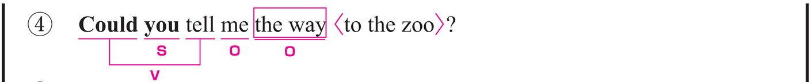
動物園への道を教えてくださいませんか。
〇 you がS（主語）、Could ～ tell がV（動詞）、
tell のあとに、2種類のO（目的語）が続いています。
〇 me は 「教える相手：誰（間接O）」を示しています。
〇 the way は「教える内容：何（直接O）」を示しています。
○ to the zoo は修飾語で形容詞のはたらきです。
the way を説明しています。
〇 助動詞 Could を文の先頭に置くことで、疑問文となります。

Slide 36
Target Sentence
FLASH
CARD
PRACTICE！

Slide 37
してくださいませんか 教える
私に / 道を / 動物園への /
Could you tell me / the way / to the zoo? /

Slide 38
[C----] [y--] [t---] me / the way / [t-] the zoo? /

Slide 39
してくださいませんか 教える
私に / 道を / 動物園への /

Slide 40
してくださいませんか 教える
私に / 道を / 病院への /
Could you tell me /
the way / to the hospital? /

Slide 41
[C----] [y--] [t---] [m-] / the [w--] / [t-] the hospital? /

Slide 42
してくださいませんか 教える
私に / 道を / 病院への /

Slide 43
してくださいませんか 買う
私に / あの辞書を /
Could you buy me /
that dictionary? /

Slide 44
[C----] [y--] [b--] [m-] / that [d---------]? /

Slide 45
してくださいませんか 買う
私に / あの辞書を /

Slide 46
あなたのかばんを運びましょうか。
〇 I がS（主語）、Shall ～ carry がV（動詞）、
your bag が O（目的語）です。
〇 助動詞 Shall を文の先頭に置くことで、疑問文となります。

Slide 47
Target Sentence
FLASH
CARD
PRACTICE！

Slide 48
しましょうか 運ぶ /
あなたのかばんを /
Shall I carry / your bag? /

Slide 49
[S----] I [c----] / [y---] bag? /

Slide 50
しましょうか 運ぶ /
あなたのかばんを /

Slide 51
しましょうか 運ぶ /
あなたのスーツケースを /
Shall I carry /
your suitcase? /

Slide 52
[S----] I [c----] /
[y---] suitcase? /

Slide 53
しましょうか 運ぶ /
あなたのスーツケースを /

Slide 54
しましょうか 撮る / 写真を /
Shall I take / pictures? /

Slide 55
[S----] I [t---] / pictures? /

Slide 56
しましょうか 撮る / 写真を /

Slide 57
サッカーをしませんか。
〇 we がS（主語）、Shall ～ play がV（動詞）、
soccer が O（目的語）です。
〇 助動詞 Shall を文の先頭に置くことで、疑問文となります。

Slide 58
Target Sentence
FLASH
CARD
PRACTICE！

Slide 59
しませんか する / サッカーを /
Shall we play / soccer? /

Slide 60
[S----] [w-] [p---] / soccer? /

Slide 61
しませんか する / サッカーを /

Slide 62
しませんか する /
バレーボールを /
Shall we play / volleyball? /

Slide 63
[S----] [w-] [p---] / volleyball? /

Slide 64
しませんか する /
バレーボールを /

Slide 65
しませんか 勉強する /
放課後 /
Shall we study / after school? /

Slide 66
[S----] [w-] [s----] / after school? /

Slide 67
しませんか 勉強する /
放課後 /

